Slide 1

BÀI GIẢNG
MÔN ĐỊA LÍ LỚP 5

Slide 2


Slide 3
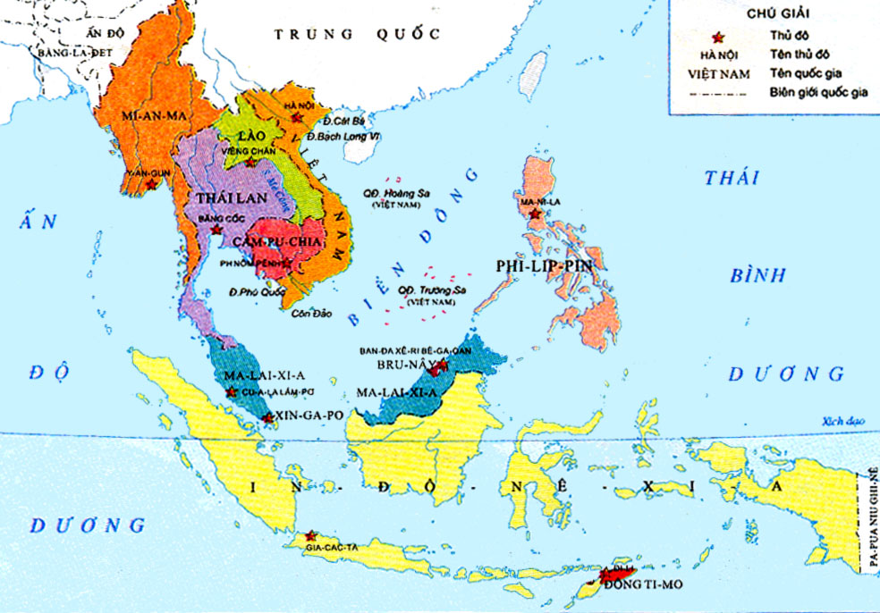

Hình 1: Lược đồ Việt Nam trong khu vực Đông Nam Á
1. Nêu tên những nước tiếp giáp với phần đất liền của nước ta.
Trung Quốc, Lào, Cam-pu-chia
2. Nêu tên một số đảo và quần đảo ở nước ta mà em biết.
Phú Quốc, Côn Đảo, Hoàng Sa, Trường Sa, Cát Bà,…
Notes:
- Ôn lại kiến thức bài trước
hs quan sát lược đồ và chỉ trên lược đồ các nội dung gv yêu cầu

Slide 4

TRƯỜNG TIỂU HỌC ĐỨC GIANG
KHÁM PHÁ

Slide 5

Bài 2: Địa hình và khoáng sản
SGK trang 68
Notes:
giới thiệu bài qua hình ảnh mô phỏng, núi , nơi bằng phẳng, nhấp nhô

Slide 6


- Nêu được đặc điểm chính của địa hình, khoáng sản nước ta
1
MỤC TIÊU
- Kể tên và chỉ được trên lược đồ vị trí các dãy núi, đồng bằng lớn của nước ta
2
- Kể được tên một số loại khoáng sản của nước ta và chỉ trên bản đồ vị trí các mỏ than, sắt, a-pa-tít, bô-xít, dầu mỏ.
3
Notes:
- GV giới thiệu mục tiêu bài học

Slide 7
Notes:
Cùng bước vào hành trình khám phá nội dung bài học
- ND gồm 2 phần như sơ đồ minh họa

Slide 8
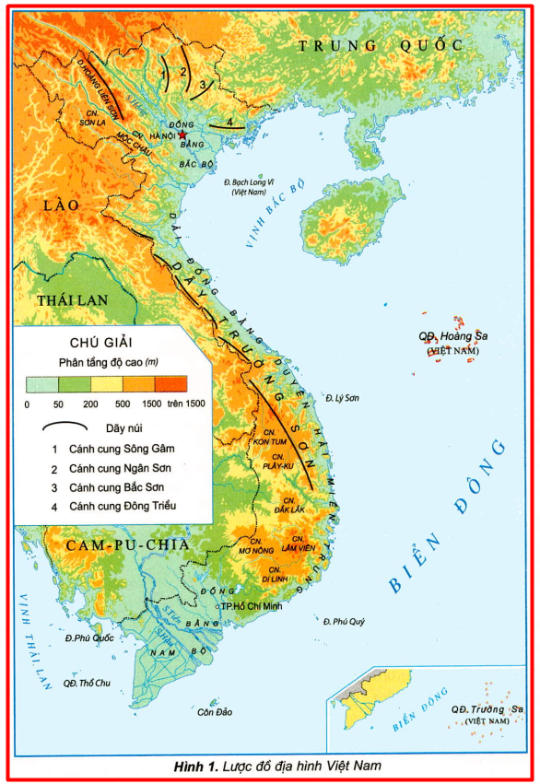
Đọc mục 1 và quan sát hình 1 trong SGK trang 68,69,70 và thực hiện các nội dung sau:
1. Địa hình
1. Chỉ vùng đồi núi và đồng bằng trên hình 1.
2. So sánh diện tích của vùng đồi núi với đồng bằng nước ta.
3. Kể tên và chỉ trên lược đồ vị trí các dãy núi chính ở nước ta, trong đó những dãy núi nào có hướng tây bắc – đông nam? Những dãy núi nào có hình cánh cung?
4. Kể tên và chỉ trên lược đồ vị trí các đồng bằng lớn ở nước ta.
Notes:
- GV giao nhiệm vụ thảo luận
- HS đọc yêu cầu và thực hiện

Slide 9
1. Địa hình
Bạn có biết về kí hiệu trên lược đồ?
(Học sinh đọc phần chú giải trong lược đồ)
Notes:
- Mời HS lên chỉ trên bản đồ phần Chú giải
- Nêu các nội dung trên phần Chú giải
gv giải thích thêm về các kí hiệu nếu cần

Slide 10
1. Địa hình
1. Chỉ vùng đồi núi và đồng bằng trên hình 1.
Vùng đồi núi
- Vùng có màu vàng cam là vùng đồi núi.
- Vùng có màu xanh là vùng đồng bằng.
Đồng bằng Bắc Bộ
ĐB duyên hải Miền Trung
2. So sánh diện tích của vùng đồi núi với đồng bằng nước ta.
Vùng đồi núi có diện tích lớn hơn vùng đồng bằng.
Đồng bằng Nam Bộ
Notes:
- Hs thực hành chỉ trên lược đồ
- GV minh họa bằng hình vẽ và màu sắc
- HS quan sát và so sánh, nêu nhận xét

Slide 11
1. Địa hình
Phần đất liền của nước ta khoảng ¾ diện tích là đồi núi, chủ yếu là đồi núi thấp.
Diện tích phần đồng bằng chỉ khoảng ¼ diện tích đất liền.
Notes:
- GV chốt lại kiến thức, hs đọc lại và ghi bài

Slide 12

1. Địa hình
3. Kể tên và chỉ trên lược đồ vị trí các dãy núi chính ở nước ta, trong đó những dãy núi nào có hướng tây bắc – đông nam? Những dãy núi nào có hình cánh cung?
Những dãy núi có hướng tây bắc – đông nam như: dãy Hoàng Liên Sơn, dãy Trường Sơn …
Những dãy núi có hình cánh cung như: Sông Gâm, Ngân Sơn, Bắc Sơn, Đông Triều …
Notes:
HS làm việc với lược đồ
- gv thể hiện bằng hiệu ứng màu sắc
có thể HD thêm về hướng các dãy núi

Slide 13
Vùng đồi núi
Chỉ trên hình bên phần đồng bằng Bắc Bộ, đồng bằng Nam Bộ và dải đồng bằng Duyên Hải Miền Trung?
Đồng bằng Bắc Bộ
ĐB duyên hải Miền Trung
Đồng bằng nước ta phần lớn là đồng bằng châu thổ do phù sa của sông ngòi bồi đắp, có địa hình thấp và tương đối bằng phẳng. Đó là những nơi trồng lúa rất tốt và thường tập trung dân cư đông đúc.
Đồng bằng Nam Bộ
Notes:
- HS chỉ trên lược đồ các vùng đồng bằng
- GV trình chiếu hiệu ứng, mở lần lượt các đồng bằng để hs nắm được : vd HN thuộc ĐB Bắc Bộ, Long An thuộc ĐB Nam Bộ
- Cho hs xem video về cuộc sông đb, đặt câu hỏi gợi mở để hs nhận xét về địa hình, dân cư: Con thấy ở vùng đb khác gì so với vùng núi: đất đai bằng phẳng, trồng lúa, nuôi cá, đông dân cư...

Slide 14
1. Địa hình
Nêu đặc điểm chính của địa hình nước ta.
Phần đất liền của nước ta với ¾ diện tích là đồi núi và chủ yếu là đồi núi thấp, chỉ có ¼ diện tích là đồng bằng.
Đồi núi nước ta trải rộng khắp các tỉnh biên giới phía Bắc và chạy dài từ Bắc vào Nam. Các dãy núi phần lớn có hướng tây bắc- đông nam và một số có hình cánh cung.
Notes:
- gv chốt lại kiến thức phần địa hình, ghi bảng
dẫn dắt sang phần Khoáng sản
Đất nước ta có địa hình đặc biệt như vậy, giúp người dân sinh sống và hoạt động kinh tế. Tuy nhiên, đó là những phần trên bề mặt trái đất chúng ta có thể nhì thấy. Vậy dưới lớp bề mặt ấy còn chứa đựng những gi mà chúng ta có thể khám phá ? Chúng ta cùng tìm hiểu ở phần thứ 2: Khoáng sản

Slide 15
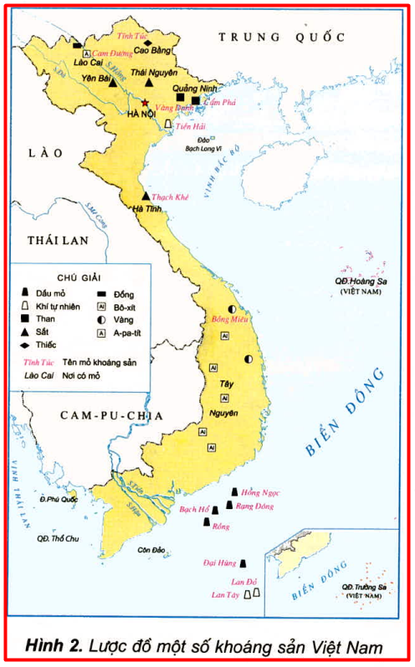
2. Khoáng sản
Quan sát lược đồ hình 2 trong SGK trang 70 và dựa vào vốn hiểu biết, con hãy trả lời câu hỏi sau:
1. Kể tên một số loại khoáng sản ở nước ta.
2. Chỉ những nơi có mỏ than, sắt, a-pa-tít, bô - xít, dầu mỏ.
Notes:
giới thiệu lược đồ khoáng sản
- giao nhiệm vụ
- hs đọc nhiệm vụ và thảo luận

Slide 16
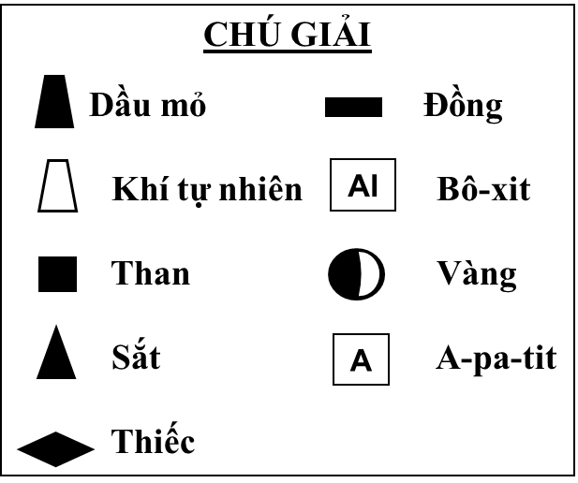
2. Khoáng sản
1. Kể tên một số loại khoáng sản ở nước ta.
Notes:
- GV giúp hs nhận biết các kí hiệu về khoáng sản được chỉ dẫn trên lược đồ
- hs đọc và chỉ tên các kí hiệu
- Yêu cầu hs quan sát và đọc tên các khoáng sản , ko yêu cầu đọc tên theo thứ tự từ Bắc vào Nam

Slide 17



2. Khoáng sản
2. Chỉ những nơi có mỏ than, sắt, a-pa-tít, bô - xít, dầu mỏ.
Mỏ than: Quảng Ninh
Sắt: Hà Tĩnh
A-pa-tít: Lào Cai
Bô-xít: Tây Nguyên
Dầu mỏ: Biển Đông
Notes:
- mời 5 hs lên bảng chỉ 5 loại khoáng sản
gv trình chiếu hiệu ứng để hs ghi nhớ: hs nếu tên loại khoáng sản, nêu vị trí có loại khoáng sản đó
có thể tổ chức thành trò chơi : Đi tìm kho báu

Slide 18
2. Khoáng sản
Nước ta có nhiều loại khoáng sản như: Than, dầu mỏ, khí tự nhiên, bô-xit, sắt, a-pa-tit, thiếc … than có nhiều ở nước ta, tập trung ở tỉnh Quảng Ninh và thuộc loại than tốt trên thế giới.
Khoáng sản được dùng làm nguyên liệu cho nhiều ngành công nghiệp. Chúng ta cần khai thác khoáng sản một cách hợp lí, sử dụng tiết kiệm và có hiệu quả.
Notes:
- Chốt lại kiến thức phần 2 , ghi vỏ

Slide 19
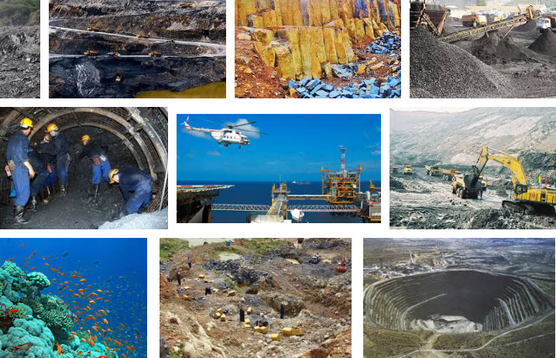
Nước ta có nguồn tài nguyên khoáng sản rất phong phú. Theo con, khoáng sản được dùng để làm gì?
Notes:
- Mời hs kể tên các loại khoáng sản khác mà hs biết
- Phát vấn để hs suy nghĩ về vai trò của khoáng sản, khoáng sản được dùng để làm gì?

Slide 20
Cùng suy ngẫm...
Notes:
phát vấn để hs suy nghĩ về tác hại của việc khai thác khoáng sản bừa bãi, không có sự quản lý chặt chẽ của nhà nước
- hs trình bày suy nghĩ của mình

Slide 21

KẾT LUẬN GHI VỞ
Trên phần đất liền của nước ta, ¾ diện tích là đồi núi và ¼ diện tích là đồng bằng. Nước ta có nhiều loại khoáng sản như than ở Quảng Ninh, a-pa-tit ở Lào Cai, Sắt ở Hà Tĩnh, bô-xit ở Tây Nguyên, dầu mỏ và khí tự nhiên ở biển Đông …
Notes:
- Hs đọc ghi nhớ của bài học

Slide 22
Bài học hôm nay, con đã đạt được những mục tiêu nào?
- Nêu được đặc điểm chính của địa hình, khoáng sản nước ta
1
MỤC TIÊU
- Kể tên và chỉ được trên lược đồ vị trí các dãy núi, đồng bằng lớn của nước ta
2
- Kể được tên một số loại khoáng sản của nước ta và chỉ trên bản đồ vị trí các mỏ than, sắt, a-pa-tít, bô-xít, dầu mỏ.
3
Notes:
- GV giới thiệu mục tiêu bài học

